Slide 1



UBND QUẬN LONG BIÊN
TRƯỜNG MẦM NON ĐỨC GIANG
NHẬN BIẾT TẬP NÓI
Đề tài: Đèn giao thông.
Lứa tuổi: Nhà trẻ 24-36 tháng
GV: Âu Thị Hiển
Năm học 2024 - 2025

Slide 2
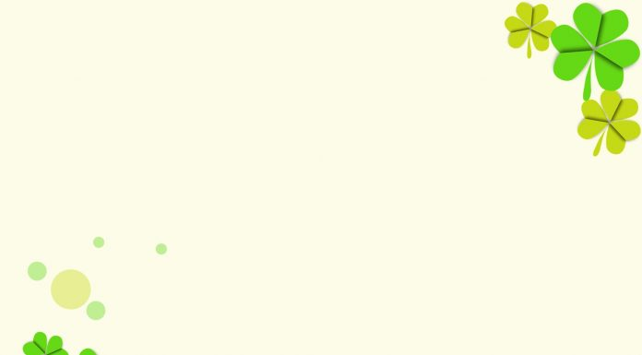
Ổn định tổ chức:
- Cô và trẻ đọc bài thơ: “Đi chơi phố”.
Đi chơi phố Ði chơi phố Gặp đèn đỏ Dừng lại thôi Không qua vội Ðèn vàng rồi Tiếp đèn xanh Nào nhanh nhanh Qua đường nhé!

Slide 3
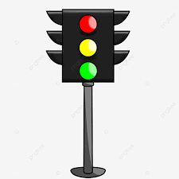
2. Phương pháp, hình thức tổ chức:
* Nhận biết: Em đi qua ngã tư đường phố
- Đây là gì? (Đèn giao thông). Đèn này màu gì? (Cô chỉ vào đèn màu xanh)
- Khi gặp đèn xanh các PTGT như thế nào?
- Đèn này màu gì? (Cô chỉ vào đèn màu vàng). Khi đèn vàng các PT đi thế nào?
- Đèn này màu gì? (Cô chỉ vào đèn màu đỏ). Khi đèn đỏ các PT đi như thế nào?
- Đèn giao thông dùng cho đường gì?

Slide 4

* Giáo dục trẻ: Khi đi trên các PTGT phải ngồi ngoan không đùa nghịch, giữ an toàn giao thông khi gặp đèn xanh được đi, đèn đỏ phải dừng lại còn đèn vàng thì đi chậm lại.

Slide 5

* Ôn luyện
- TC1: Thi xem ai nhanh: Cho trẻ chơi lô tô chọn màu đèn theo yêu cầu.
- TC2: Đi theo tín hiệu đèn: Cô làm đèn tín hiệu 3 màu khi cô giơ đèn tín hiệu màu gì trẻ nhìn vào màu đèn để đi bạn nào đi sai không đúng màu đèn phải nhảy lò cò.

Slide 6
3. Kết thúc:
- Cô và trẻ hát bài: “Em đi qua ngã tư đường phố”.

